Slide 1

Применение мобильных решений и SCADA на примере автоматизации электростанции
Марина Кудрявцева, генеральный директор
Роман Мягков, инженер-программист
Компания PcVue Россия и СНГ

Slide 2






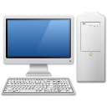



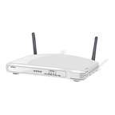

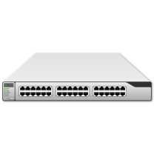



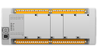

PcVue Solutions: портфолио программ для промышленной автоматизации
SCADA PcVue / HMI
Удаленное подключение
Мобильные решения
PcVue клиентские станции
Тонкие клиенты
HTTPS
Веб-клиент
Отчеты
DMZ
Firewall
IT сеть
WAN
Wifi роутер
PcVue messaging
Firewall
Станция разработчика
Резервирование
PcVue Сервер
PcVue Сервер
WebVue сервер
RDS server
Мобил. сервер
IP router
Сеть сбора данных
Firewall
Switch
Switch

Slide 3

SCADA PcVue
Нет компиляции
Единая платформа для приложений
Управление
On-line/off-line симуляция
Он-лайн модификация
Объектно-ориентир.
Мониторинг и управление
Конфигурация и диагностика
2D/3D графические элементы
Расширенная среда конфигурирования
Моделирование объектов
Мониторинг
Удобный HMI
Конфигурирование
Мастер импорта
Готовые графические анимации
Мастера настройки
Удобный интерфейс
Тренды
Без программирования
Регистрация действий пользователей и системы
Автоном. станция
События
Тревоги и События
Развертывание
Разнообразные архитектуры
Журнал событий
Клиент-серверная
Уведомление по email
Распределенная
Вызов связ.действий
Мобильный приложения
Тревоги
Фильтрация и маскирование
Веб доступ
Мобильность
Легкое подключение
Обработка
данных
Удаленный доступ
HTTP (HTTPS)
Безопасность
Сбор данных
100+ встроенных драйверов
Интегрирована аутентификация Windows®
Обмен данными с внешними приложениями
(MES,CMMS,ERP, SCADA,…)
Manager toolkit
Выражения, сообщения, события, …
Webservices toolkit
Архив данных Microsoft SQLServer
Универ. коннектор данных
KPI и дашборды

Slide 4







PcVue Web платформа и мобильные решения
Комплексное решение
Навигацион-ное решение
Решение на основе уведомлений
Решение на основе местоположе-ния
HTML5 Web Клиент
Навигация с помощью мобильного приложения или веб-браузера
Служебное приложение
Уведомление, подтверждение, базовый мониторинг и контроль
Мобильный
сервер
Гео-контекстное приложение
Мониторинг и контроль на основе местоположения
Решения могут использоваться по-отдельности или вместе
*>12
Icon made by Freepik from www.flaticon.com

Slide 5

SnapVue – Контекстная мобильность
Визуализация информации на мобильном устройстве в зависимости от местоположения / роли пользователя
Интуитивно понятный интерфейс
Использование технологии геолокации
Нет необходимости перемещаться по меню
Мобильное приложение определяет местоположение и предоставляет информацию о близлежащих устройствах и осуществляет контроль данных устройств
Гео-контекстные действия и значения в реальном времени
Подключение к нескольким серверам
Нужная
информация
В нужном месте
В нужное время
Нужному человеку
Мобильное приложение+ Геолокация + Сервисы
Notes:
В таком случае подойдет решение, основанное на геолокации.
Приложение позволяет предоставить пользователю актуальную информацию в зависимости от местоположения и роли пользователя.
Особенность решения позволяет избавиться от необходимости использовать меню для навигации, что особенно актуально для крупных проектов.
В зависимости от прав пользователя и близости от объектов контроля и управления, приложение будет показывать соответствующие данные. Таким образом упрощается взаимодействие с системой. Например, пользователь, подойдя к оборудованию, получит данные реального времени об этом оборудовании, сможет посмотреть документацию по нему или задать какие-либо значения.

Slide 6

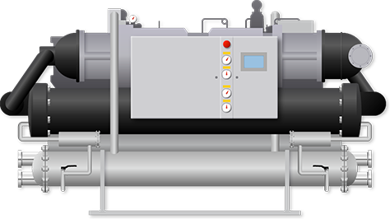



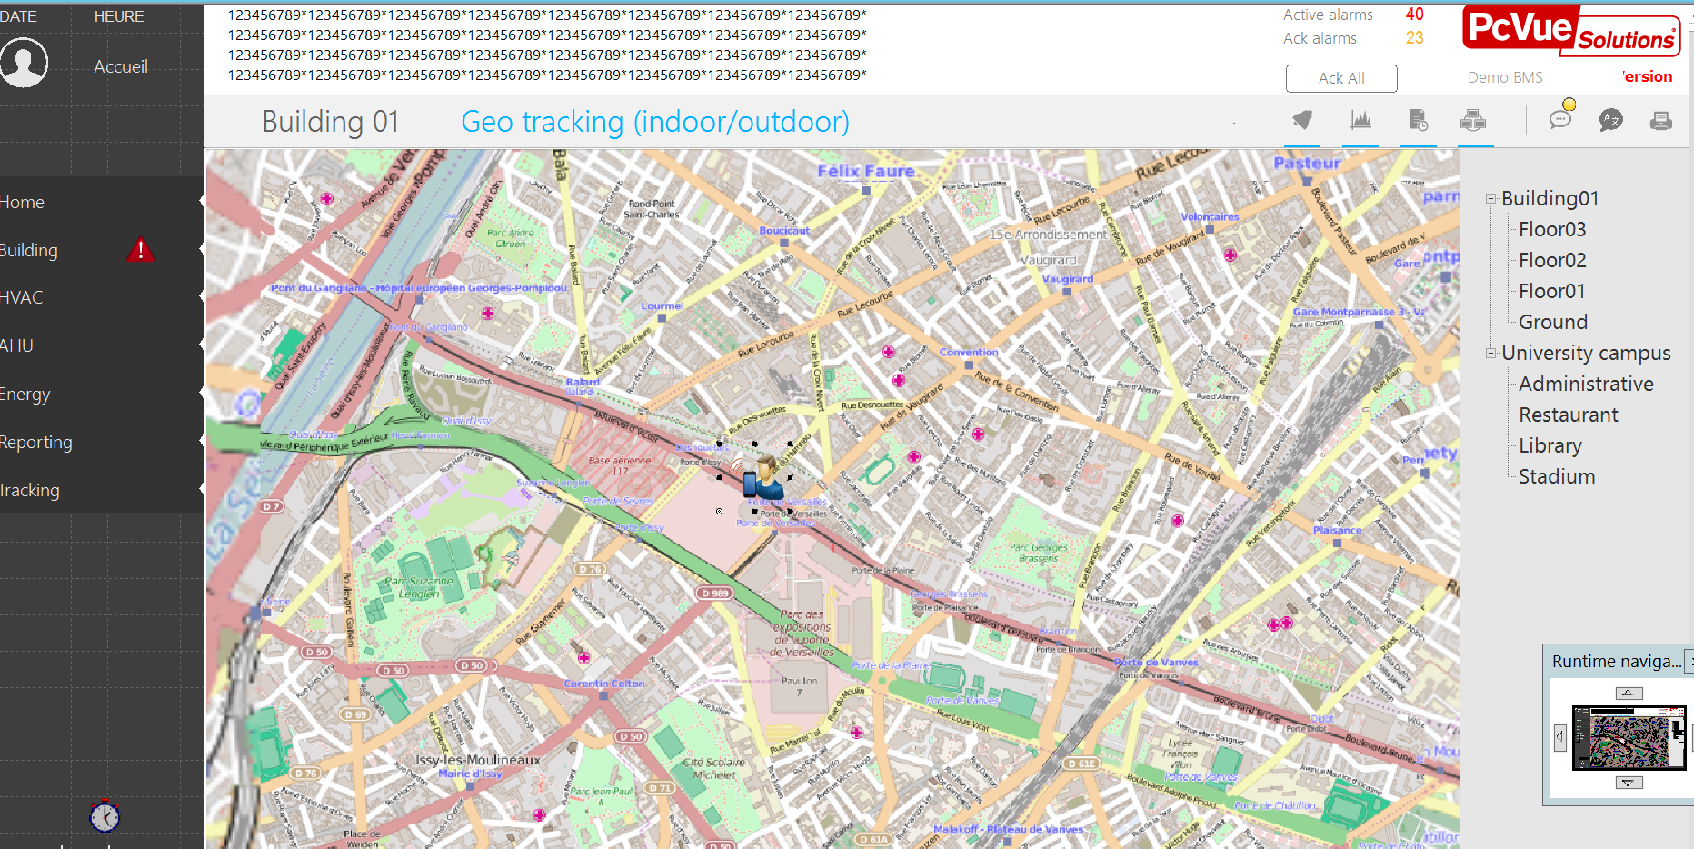
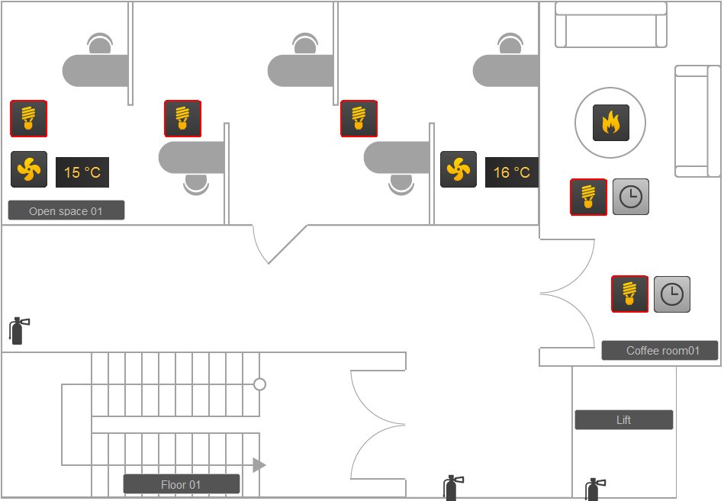


SnapVue – принцип работы
Мобильные сотрудники
Мобильный сервер
Центральный пункт
управления
ID пользователя
Локация
Информация в реальном времени
Трекинг
Сообщения
…
Интерфейс HMI
Мнемосхемы
Тренды
Тревоги
Документация
Сообщения
Журналы
Чат-бот
…
Информация в реальном времени
Сообщения
…

Slide 7
Демонстрация
SnapVue для автоматизации электростанции

Slide 8
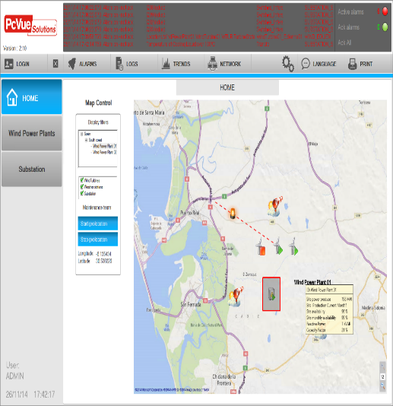
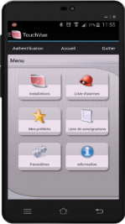
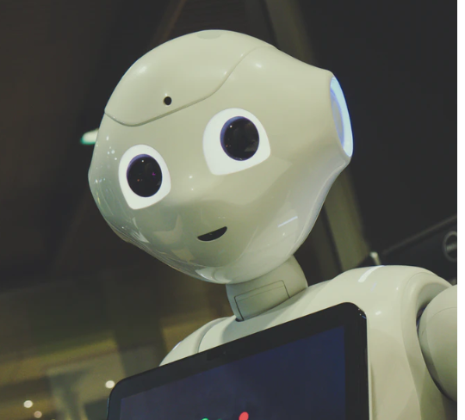
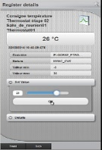
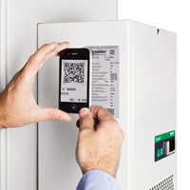
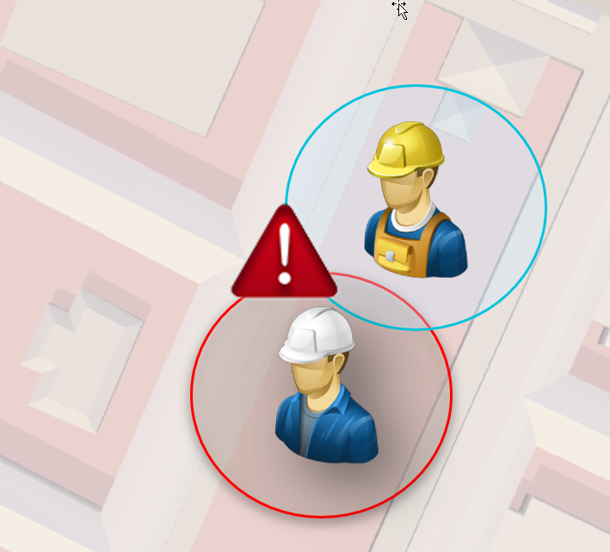
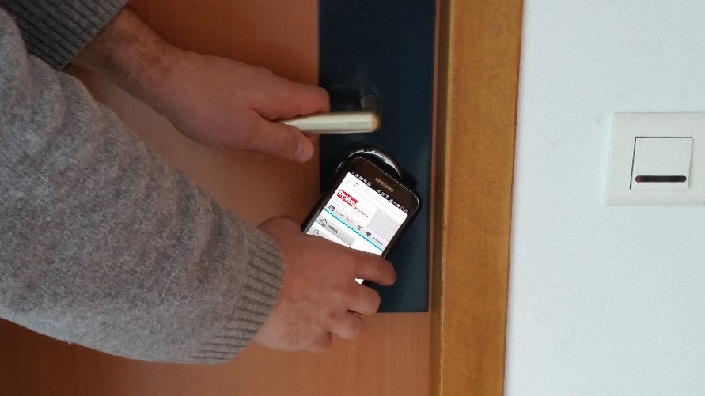
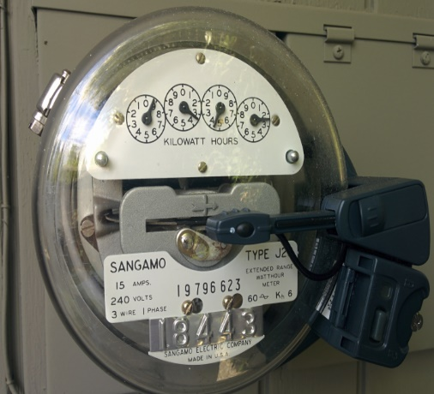


Где можно применить SnapVue?
Отслеживание
Чат-бот
Ввод в эксплуатацию
Управление
Обслуживание
Безопасность
Данные
Доступ
Notes:
Боты – общаются с пользователем и присылают уведомления или могут прислать порядок действий или инструкцию по настройке оборудования
Визуализация и управление близлежащими объектами
Операторы перемещаются в пределах завода или промышленного объекта
Они взаимодействуют с оборудованием без интерфейса оператора или HMI
Они сканируют QR-код или NFC, чтобы визуализировать состояние и, в случае необходимости, контролировать параметры
Операции технического обслуживания
Техническое обслуживание оборудования
Взаимодействие с оборудованием без интерфейса оператора
Сканирование QR-кода или метки NFC, чтобы визуализировать состояние и параметры
Затем они переводят оборудование в режим обслуживания, скрывая аварийные сигналы, а затем вводят свои действия по обслуживанию и отчеты
Возможность обращения к Руководству или Таблице по оборудованию
Запись данных с неподключенных устройств
SCADA приложение подключено к оборудованию, но некоторые измерительные устройства старые и не могут быть подключены к общей системе
Оператор с мобильным приложением сканирует NFC или QR-код оборудования.
Он вручную вводит данные в приложение.
Получение данных от неподключенных устройств.
Уменьшение бумагооборота.
В журнал заносится имя персонала, который вводил данные.
Ввод в эксплуатацию
Проект находится в стадии ввода в эксплуатацию, и инженер по автоматизации тестирует систему SCADA
Инженер входит в зону iBeacon, касается NFC или сканирует QR-код
Инженер немедленно получает доступ к мнемосхеме, связанной с местоположением, и может самостоятельно протестировать систему, принудительно установив локальные параметры на устройстве и одновременно проверив показания на физическом оборудовании и показания SCADA.
Контроль доступа
Человеку предоставляется доступ с GEO-тегом
Они размещают свой смартфон рядом с GEO-тегом. Профиль сравнивается со списком профилей пользователей мобильного сервера
Доступ предоставляется или запрещается в соответствии с их полномочиями
Мобильный сервер регистрирует все входы и выходы из помещения
Отслеживание объектов
У критического объекта есть мобильное устройство на борту
Местоположение объекта отправляется обратно на мобильный сервер
Местоположение объекта отслеживается с сервера и отслеживается на карте, обновляемой в режиме реального времени
Совместная работы (безопасность)
Работники из разных отделов находятся в одной зоне (например, электрик и экскаватор)
Сервер отслеживает местоположение сотрудников, применяет правила и генерирует тревогу
Мобильное приложение выдает сигнал
Уменьшается риск нарушения техники безопасности
+
Неправильное использование защитной экипировки (PPE)
Носимый uBeacon определяет, что шлем работника не надет (например, местоположение шлема далеко от работника)
uTag отправляет сигнал на сервер
Сервер проверяет правила безопасности PPE и местоположение сотрудника, и выдает тревогу на основании данной информации
SCADA генерирует тревогу
uTag вибрирует/издает звуки тревоги и предупреждает работника о том, что шлем забыт

Slide 9
Вывод / экономический эффект
Графический интерфейс для любых объектов
Контроль за пределами диспетчерской
Диспетчерская помощь
Действия в соответствии с правами пользователя
Быстрое оповещение и реагирование о внештатных ситуациях
Минимизация бумажной и двойной работы
Исключение навигации по меню
Мониторинг передвижения объектов из диспетчерской
…
Сокращение затрат: на дополнительные АРМы, оборудование
Повышение безопасности
Экономия времени
Повышение эффективности работы
Возможность внедрения SnapVue с проектами SCADA PcVue и другими SCADA

Slide 10












Они доверяют решениям PcVue Solutions Россия
Notes:
Континенталь
Сунксий карьер
Гаврилово АО «Семиозерское Карьероуправление»
Nissan - ?

Slide 11
Роман Мягков
Марина Кудрявцева
PcVue Россия и СНГ
PcVue Россия и СНГ
r.miagkov@arcinfo.com
m.kudryavceva@arcinfo.com
+7 911 110 14 82
+7 911 990 22 98

